Slide 2
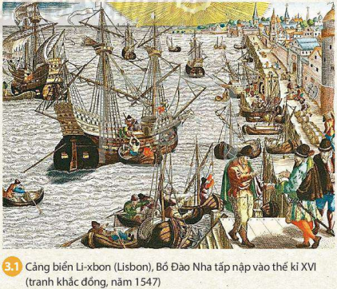
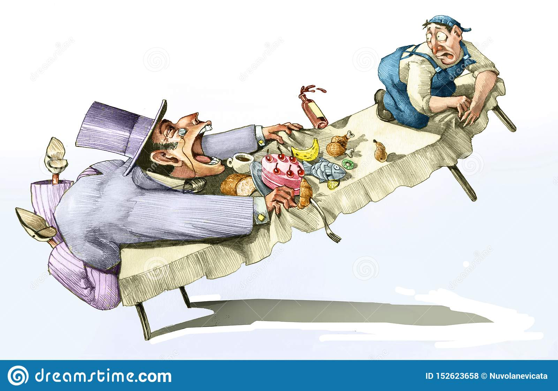
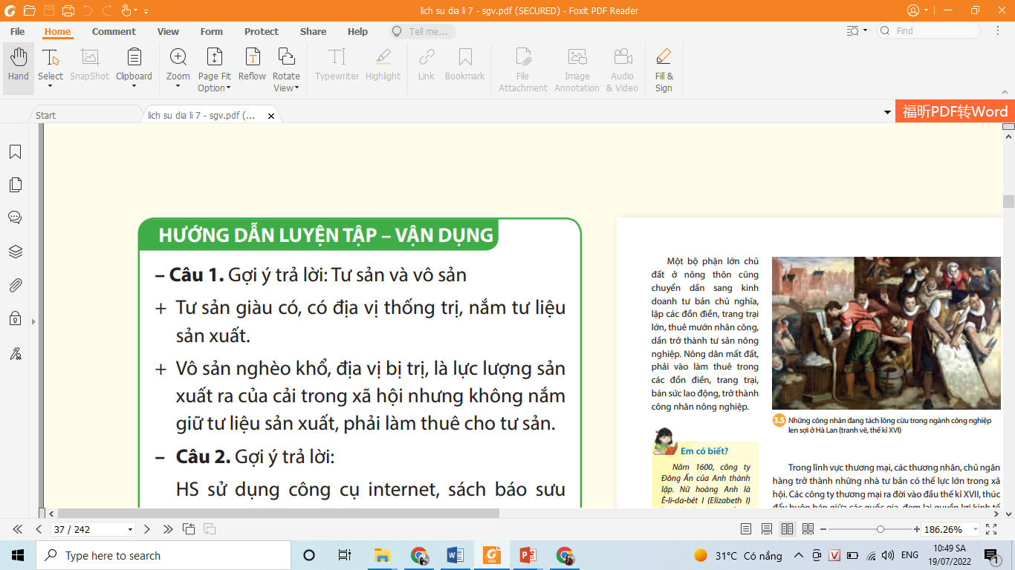
BÀI 3
SỰ HÌNH THÀNH QUAN HỆ SẢN XUẤT TƯ BẢN CHỦ NGHĨA Ở TÂY ÂU TRUNG ĐẠI

Slide 3
NỘI DUNG BÀI HỌC
1
2
  Những biến đổi trong xã hội Tây Âu
  Sự nảy sinh quan hệ sản xuất tư bản chủ nghĩa ở Tây Âu

Slide 4


SIÊU TRÍ NHỚ
Đọc nhanh nội dung SGK/17, 18
Nối cột A với B cho phù hợp

Slide 5
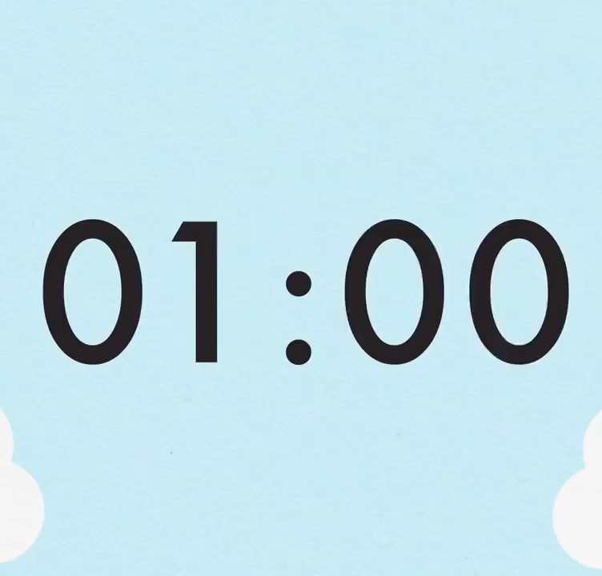
Nối từ/cụm từ ở cột A với cột B phù hợp về sự biến đổi của Tây Âu
A
B
Thương nhân
Be the best marketing company
Sầm uất
Cảng biển
Bần cùng hoá
Nông dân
Be the best marketing company
Ngày càng giàu

Slide 6

NGUYÊN NHÂN NÀO DẪN ĐẾN SỰ BIẾN ĐỔI CỦA XÃ HỘI TÂY ÂU?
Notes:
https://youtu.be/ErqrP4lEYAA

Slide 7
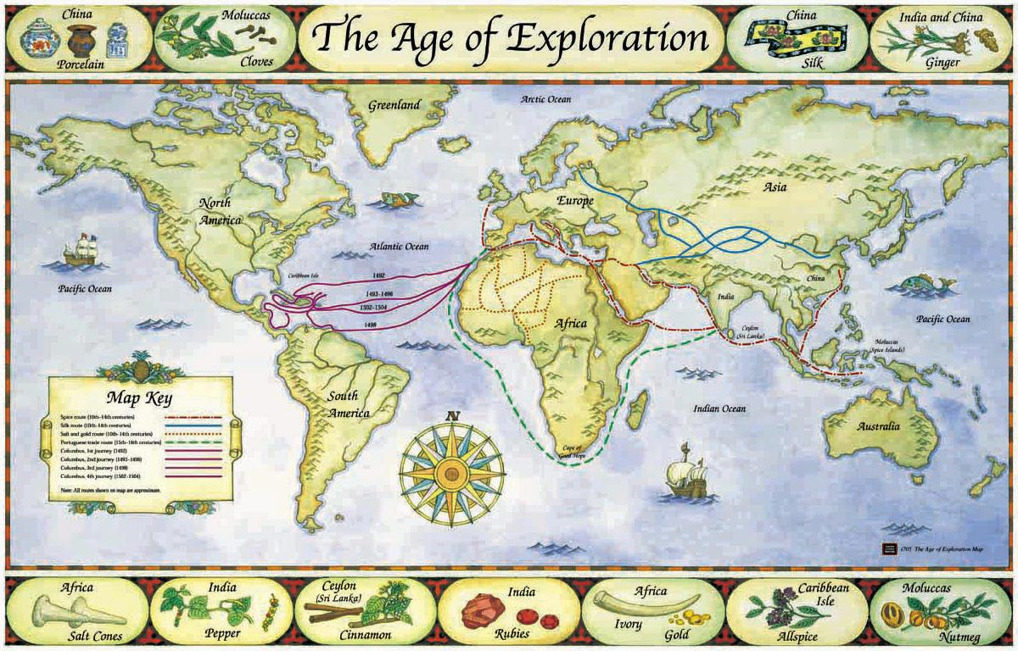
PHÁT KIẾN ĐỊA LÍ

Slide 8
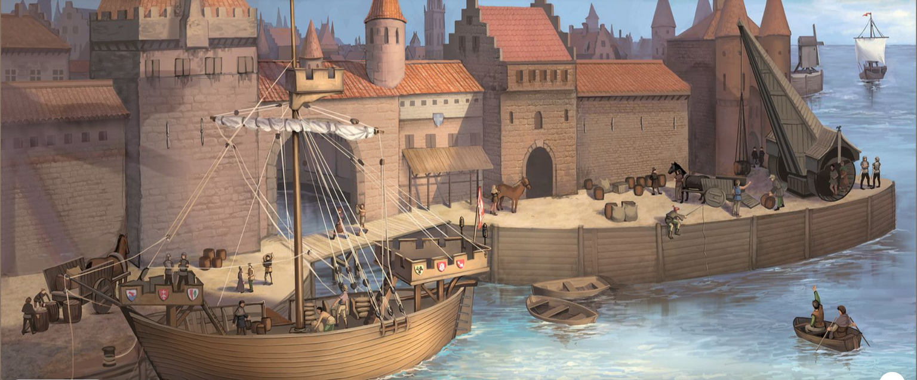
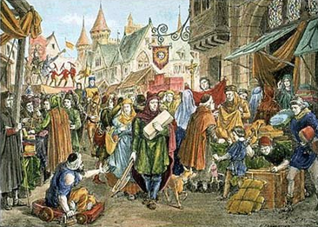
SỰ TẤP NẬP BUÔN BÁN TẠI CÁC CHỢ VÀ HẢI CẢNG Ở CÁC NƯỚC TÂY ÂU

Slide 9
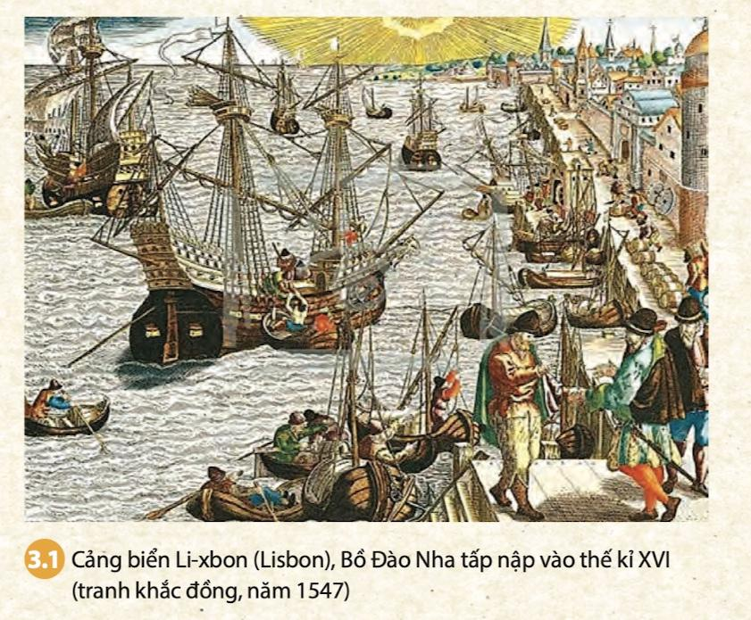
Quan sát bức tranh cảng biển Li-xbon và mô tả những gì em nhìn thấy trong tranh

Slide 10
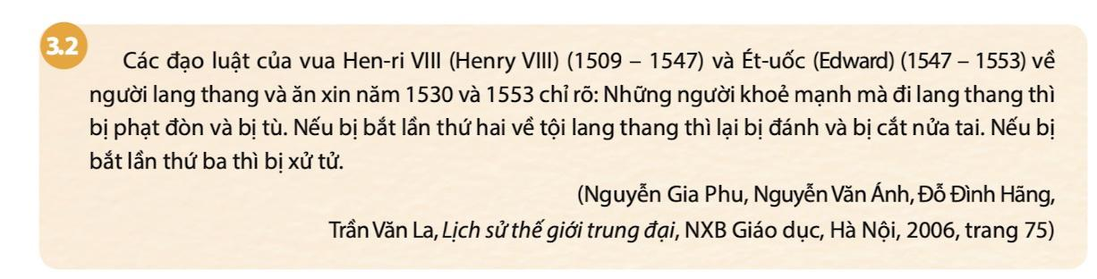
Các đạo luật của vua Hen-ri VIII và Ét-uốc về người lang thang và ăn xin như thế nào?
ĐỌC ĐOẠN TƯ LIỆU VÀ THỰC HIỆN NHIỆM VỤ
a. Chu cấp nhà ở cho người lang thang, người ăn xin.
b. Chu cấp tiền bạc cho người lang thang, người ăn xin.
c. Phạt tù và xử tử những người lang thang, người ăn xin.
d. Đưa người lang thang, người ăn xin vào trại tế bần.

Slide 11

Do hệ quả của các cuộc phát kiến địa lí, các quý tộc và thương nhân Tây Âu giàu lên nhanh chóng, nhờ đó nền sản xuất hàng hoá và thương mại ngày càng phát triển.
Nhiều cảng biển trở nên sầm uất, các xưởng sản xuất với quy mô lớn, các công ty thương mại và những trang trại rộng lớn ra đời.
  1. Những biến đổi trong xã hội Tây Âu
Xã hội Tây Âu phân hoá sâu sắc:
- Tầng lớp thương nhân, chủ xưởng, ngân hàng chi phối toàn bộ xã hội, họ có quyền công dân, giàu có và xa hoa.
- Đại đa số dân thành thị không có quyền công dân, nghèo đói và bị bần cùng hoá.

Slide 12

AI NHANH HƠN
Sử dụng thông tin SGK/18, 19, thực hiện nhiệm vụ
Thời gian: 3 phút

Slide 13

1. Tổ chức phường hội dần dần được thay thế bằng .........................................................
công trường thủ công
2. Quan hệ giữa chủ-thợ được thay thế bằng quan hệ .....................................................................
chủ xưởng ( tư sản) và người lao động ( vô sản)
3. Tư sản nông nghiệp xuất thân từ ...................................................................................
chủ đất nông thôn, kinh doanh tư bản chủ nghĩa
4. Nông dân mất đất trở thành ............................................................
Công nhân nông nghiệp.

Slide 14
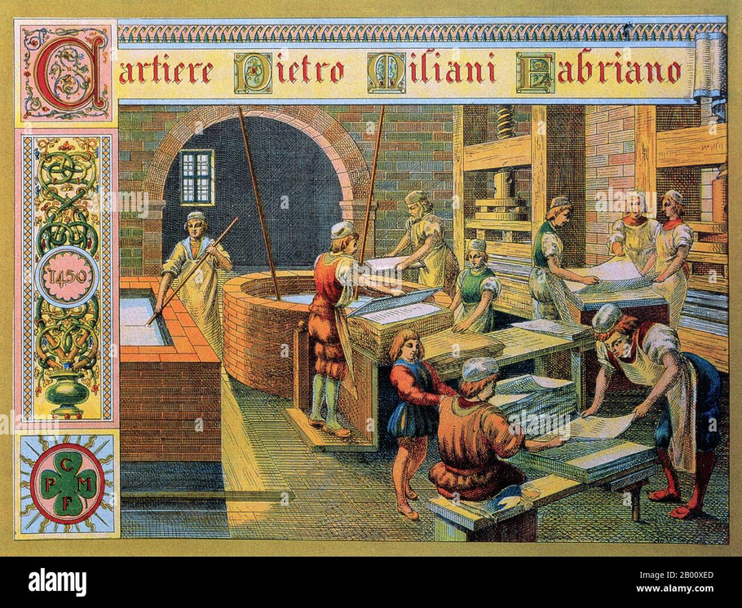


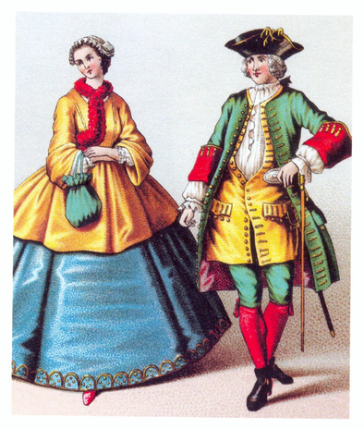
TƯ BẢN CHỦ NGHĨA LÀ GÌ?
Công xưởng
Chủ xưởng
Người làm thuê

Slide 15
Qúa trình hình thành chủ nghĩa tư bản ở châu Âu.
chủ xưởng, chủ đồn điền, thương nhân giàu.
Tư sản
(bóc lột)
Vốn+ nhân công
Mở rộng kinh doanh( lập xưởng, đồn điền,…
Quan hệ sản xuất tư bản chủ nghĩa được hình thành.
Nô lệ, nông nô, người làm thuê
Bị tước đoạt tư liệu sản xuất, cưỡng bức, bóc lột
Vô sản
(bị bóc lột)

Slide 16
  2. Sự nảy sinh quan hệ sản xuất tư bản chủ nghĩa ở Tây Âu
Đầu thế kỉ XVII, các công ty thương mại ra đời, thúc đẩy buôn bán giữa các quốc gia, đem lại quyền lợi kinh tế và chính trị cho giai cấp tư sản.
=> Quan hệ sản xuất tư bản chủ nghĩa đã nảy sinh với sự hình thành của các giai cấp mới: tư sản và vô sản.

Slide 17
LUYỆN TẬP
Quan sát hình ảnh
Trả lời câu hỏi
Thời gian: 1 phút/ hình ảnh

Slide 18

Họ là ai?
Người làm thuê
Ở công xưởng
Đang làm giấy
Họ ở đâu?
Họ đang làm gì?

Slide 19
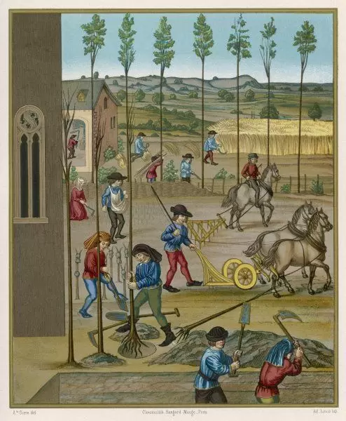
Họ là ai?
Công nhân nông nghiệp
Ở trang trại
Đang lao động
Họ ở đâu?
Họ đang làm gì?

Slide 20
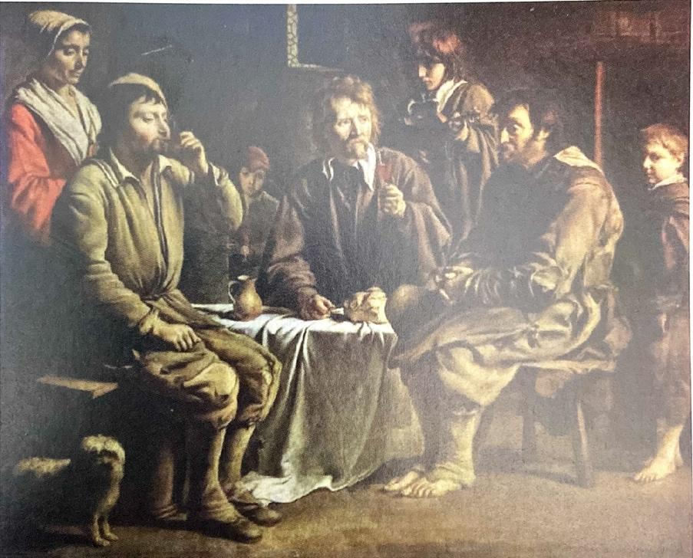
VẬN DỤNG
Viết đoạn văn ngắn về tình cảnh người nông dân.
Gợi ý: Họ là ai? Họ đang làm gì? Bữa ăn của họ gồm bao nhiêu món? ….

Slide 21
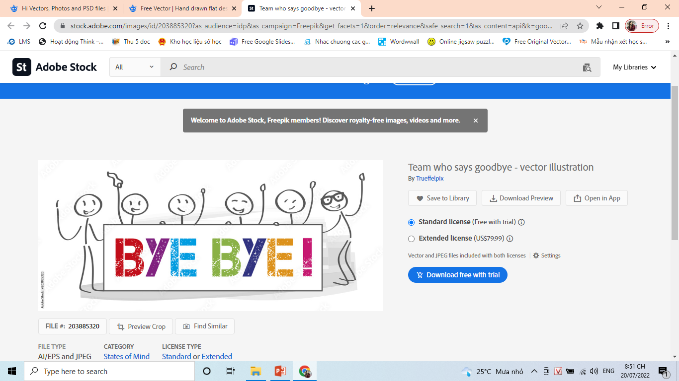

TIẾT HỌC KẾT THÚC
CHÀO CÁC EM

